Slide 1
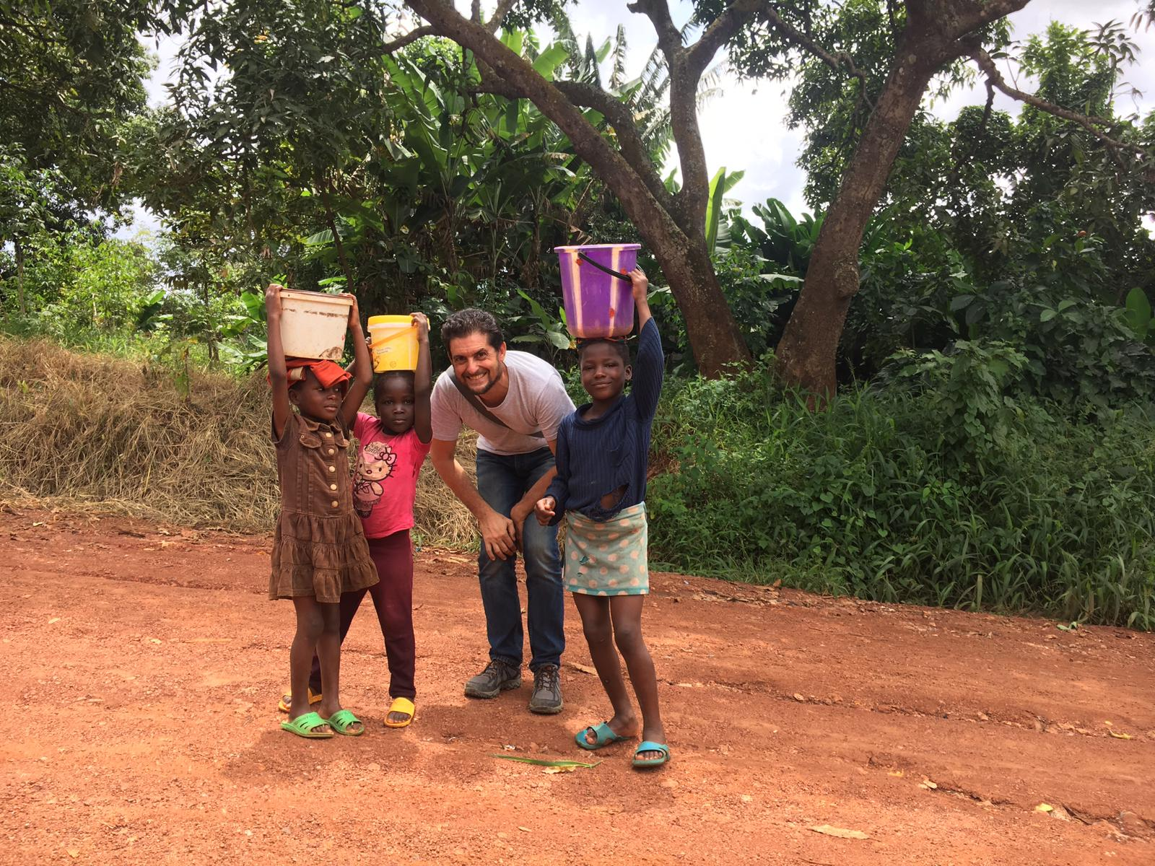


VOLUNTARIADO EN ACCIÓN VERAPAZ

Slide 2
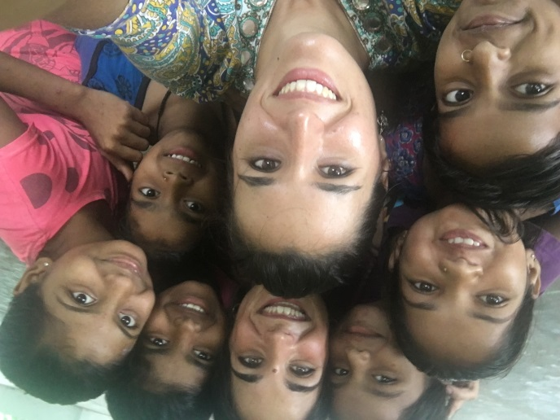
Testimonios y experiencias de algunos voluntarios
María, voluntaria en India
“Mi voluntariado
me enseñó a ser más agradecida.
Hoy sigo intentando devolverles lo que ellos me dieron”.

Slide 3
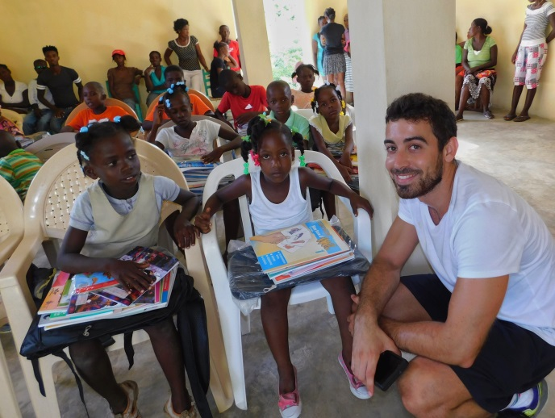
Testimonios y experiencias de algunos voluntarios
Álvaro, voluntario en Haití
“Como voluntario sentí el cariño y el cuidado de aquellos, a los que se suponía yo iba a ayudar.
Reflexionas y, a la vuelta, quieres una vida menos banal”.

Slide 4
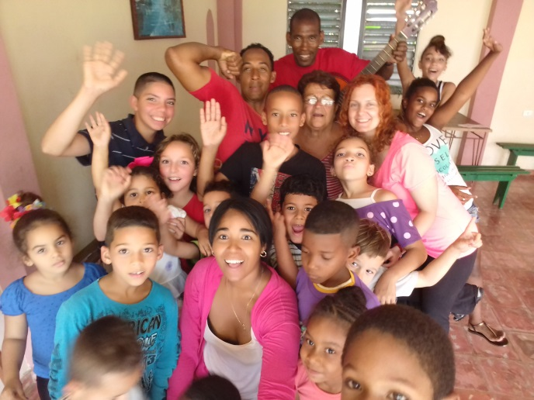
Testimonios y experiencias de algunos voluntarios
Gabriela, voluntaria en Cuba
“La experiencia me ha enriquecido como persona.
Cuando dedicas tiempo a los demás, recibes mucho más de lo que aportas”.

Slide 5
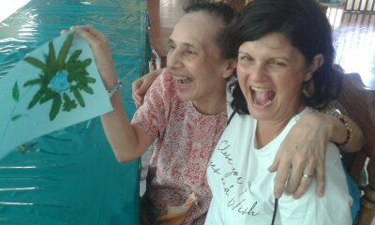
Testimonios y experiencias de algunos voluntarios
Marilín, voluntaria en El Salvador
“Me he sentido muy viva, he podido conocer a mucha gente,
y tener tiempo para hacer cosas sencillas, que, en nuestro mundo desarrollado, se están perdiendo… ”.

Slide 6
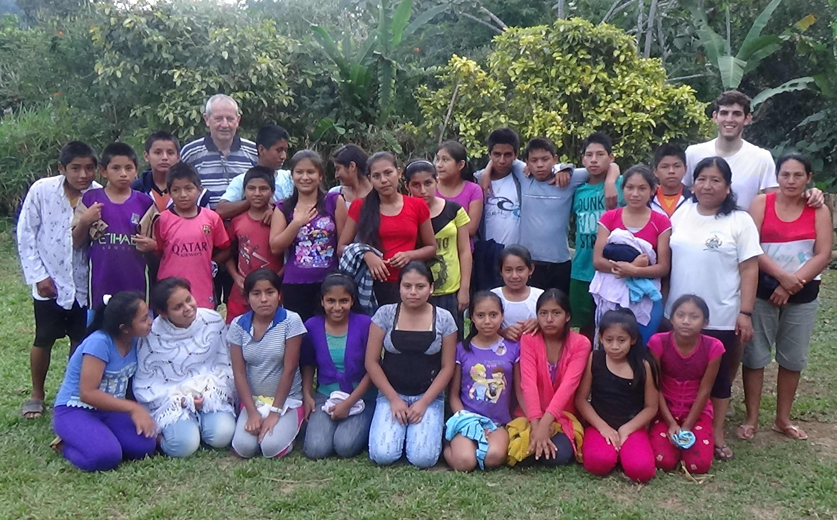
Testimonios y experiencias de algunos voluntarios
Alberto, voluntario en Perú
“Esta experiencia ha sido un punto de inflexión en mi vida.
Me ha acercado a una idea más unida de la humanidad”.

Slide 7
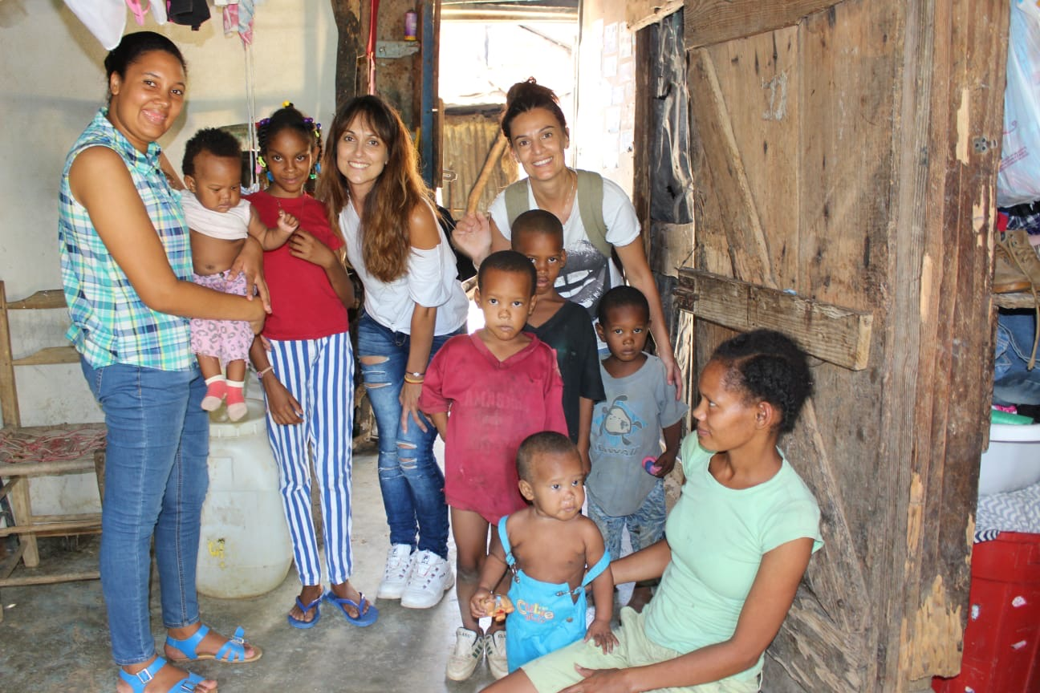
Testimonios y experiencias de algunos voluntarios
Virtu y Laura, voluntarias en R. Dominicana
“Gracias a El Seibo.
Nos habéis enseñado valores
y a apreciar muchísimas cosas,
que antes eran desapercibidas
ante nuestros ojos”.

Slide 8
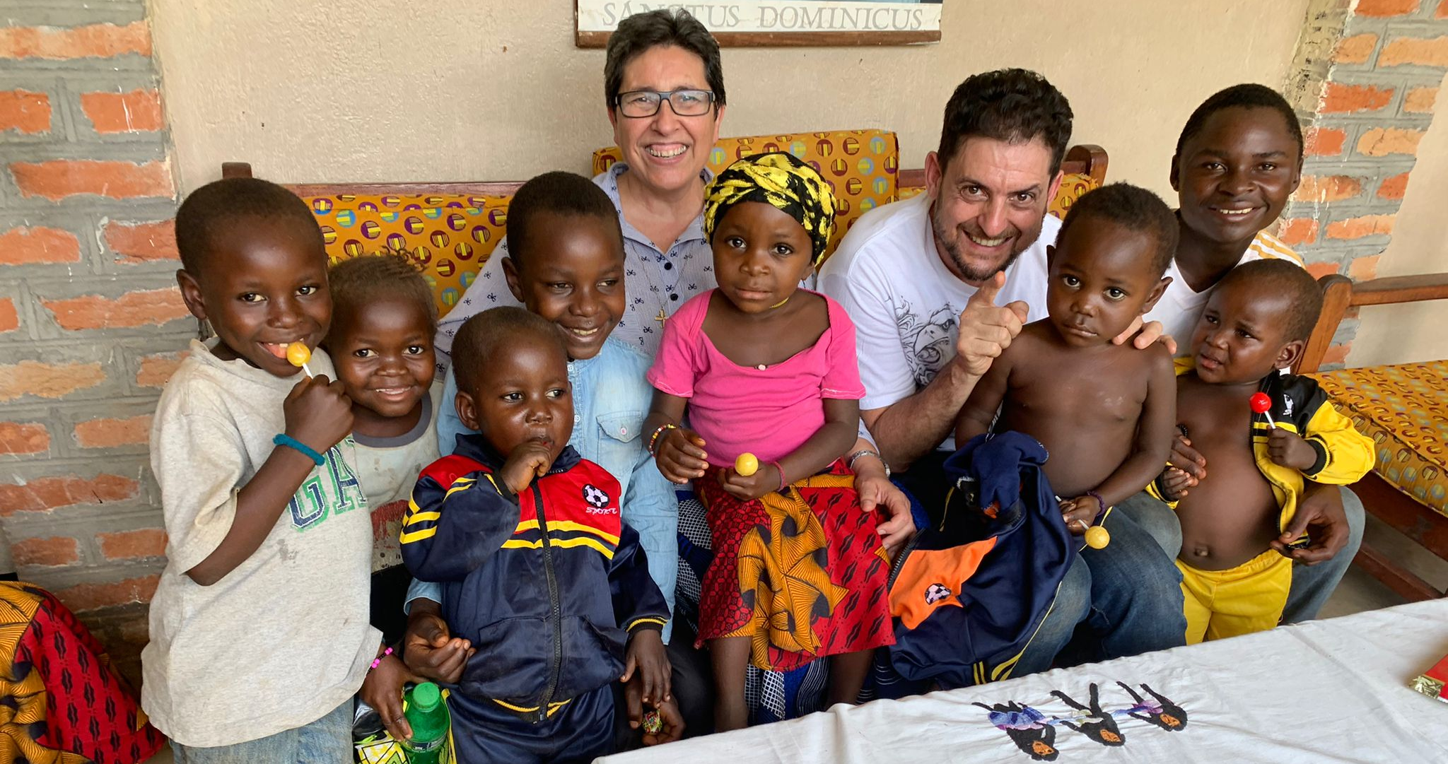
Testimonios y experiencias de algunos voluntarios
Jesús, voluntario en R. D. Congo
“Mi reconocimiento hacia las personas que dedican sus vidas a luchar contra la desigualdad.
En nuestra sociedad vivimos en una burbuja, donde sólo nos preocupamos de nosotros”.

Slide 9
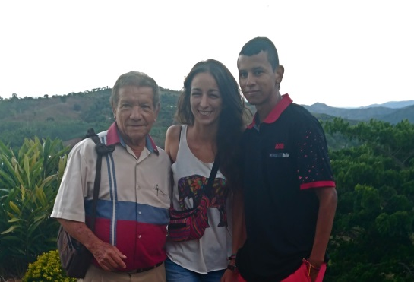
Testimonios y experiencias de algunos voluntarios
María Ángels, voluntaria en Colombia
“Una experiencia maravillosa, con personas que te hacen sentir como parte de su familia.
Hacen que veas la vida de otra manera”.

Slide 10
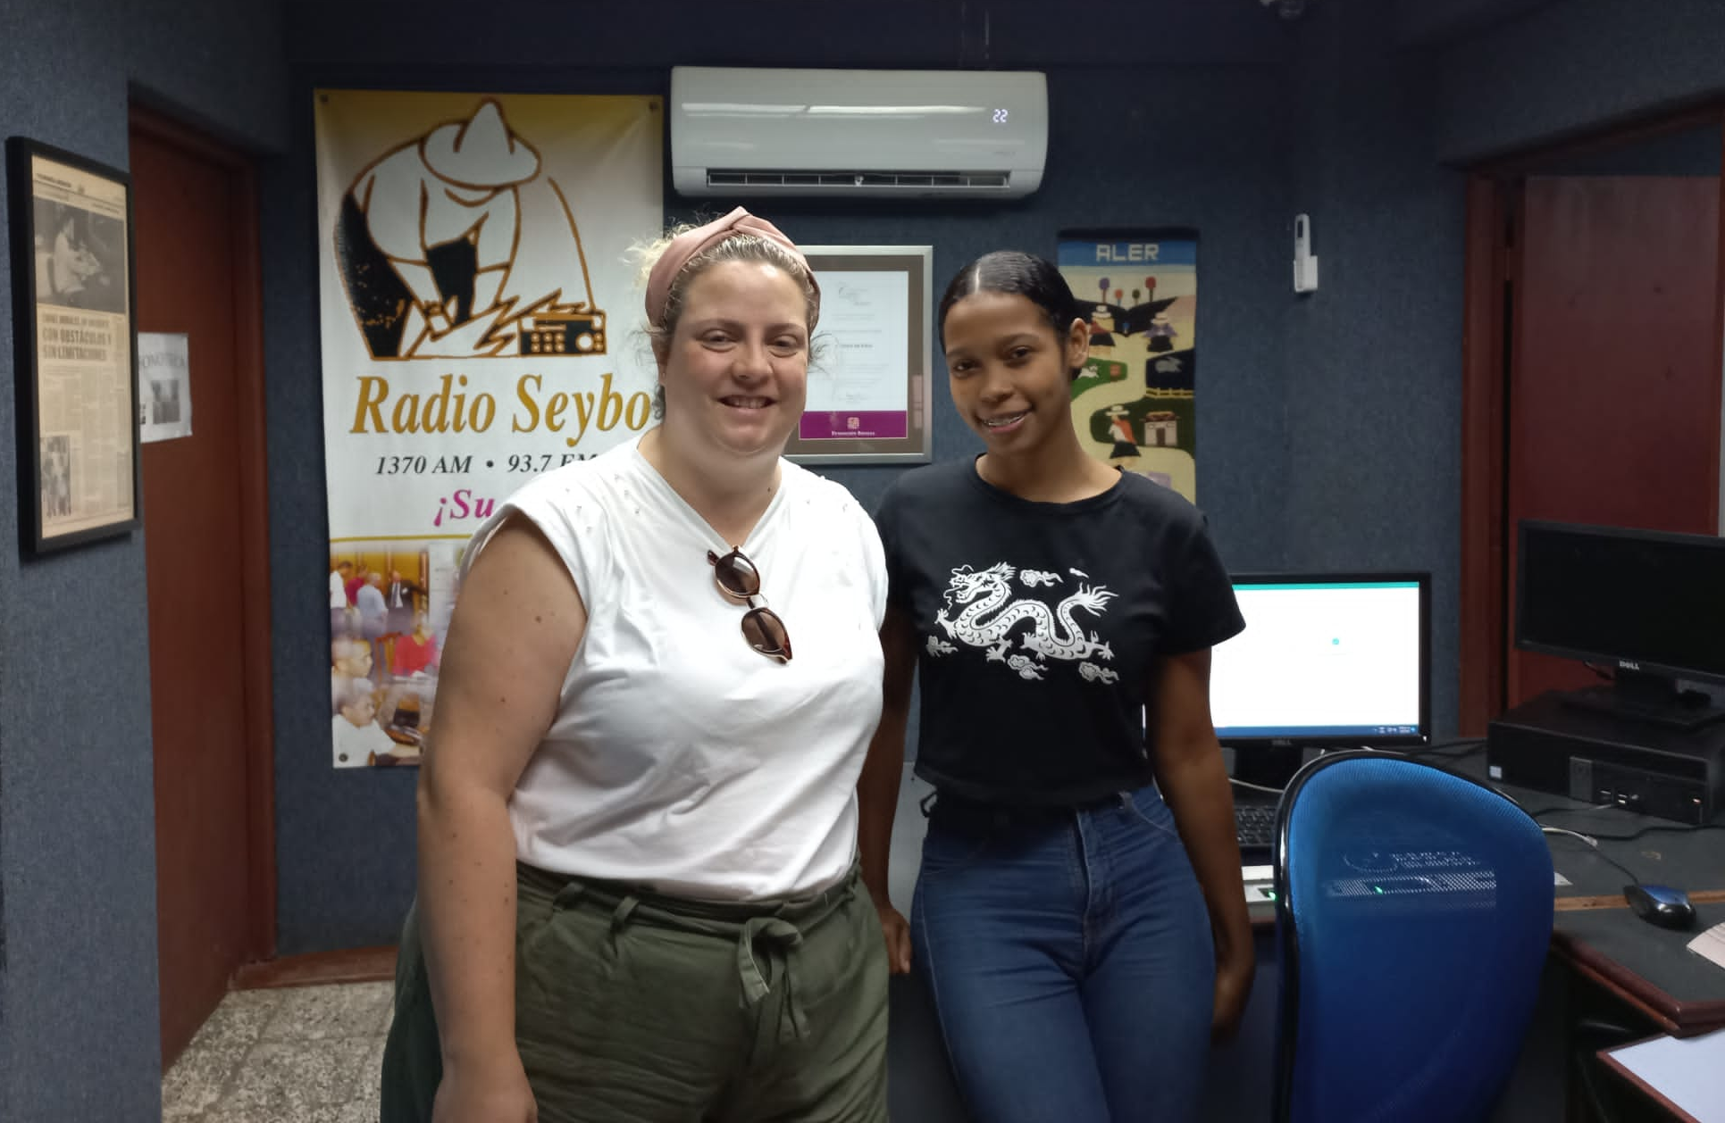
Testimonios y experiencias de algunos voluntarios
Gema, voluntaria en El Seybo
“Lo que me llevo de El Seibo,
es que un mundo mejor es posible, siempre que sea en comunidad”.

Slide 11
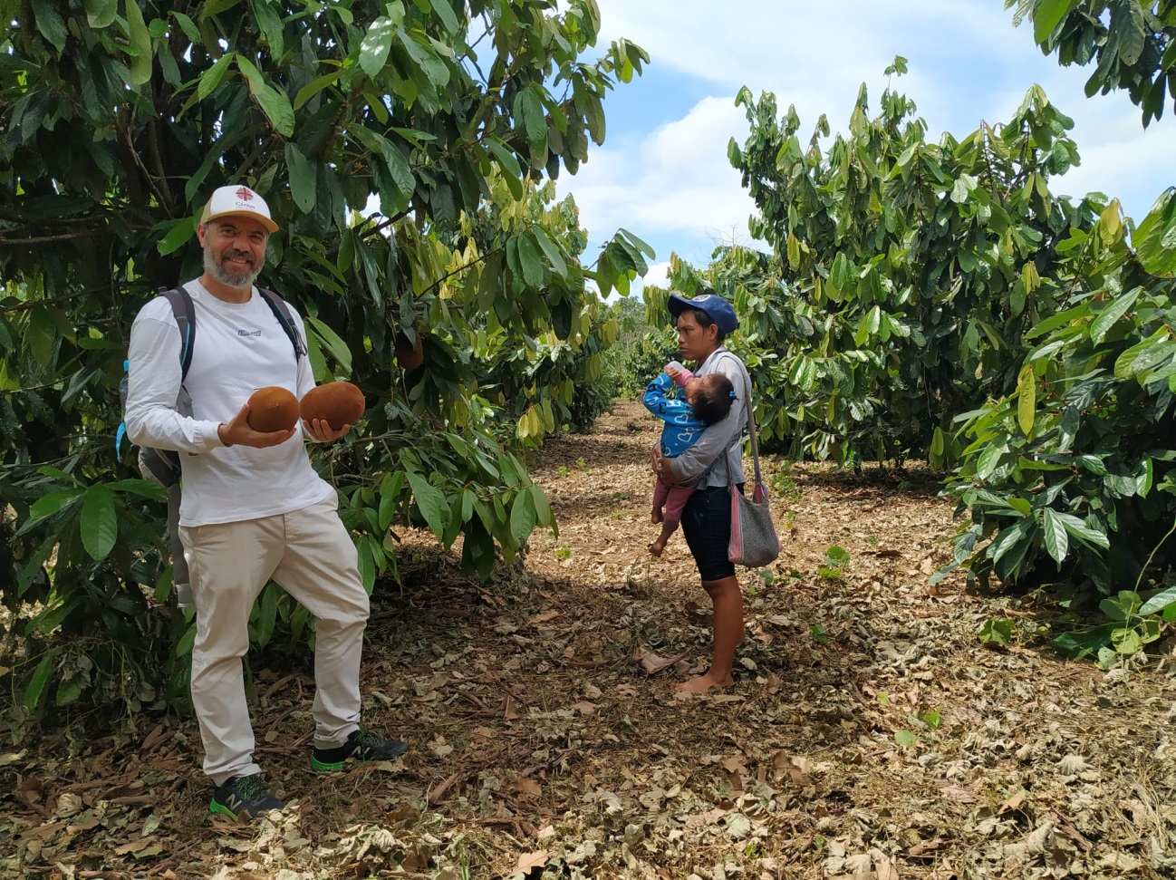
Testimonios y experiencias de algunos voluntarios
Javi, voluntario en Perú
“Me he encontrado con personas
que son Luz en la oscuridad, levadura en la masa, amor en el desprecio.
Personas pacientes que creen que toda acción tiene su fruto,
aunque no se vea”.

Slide 12
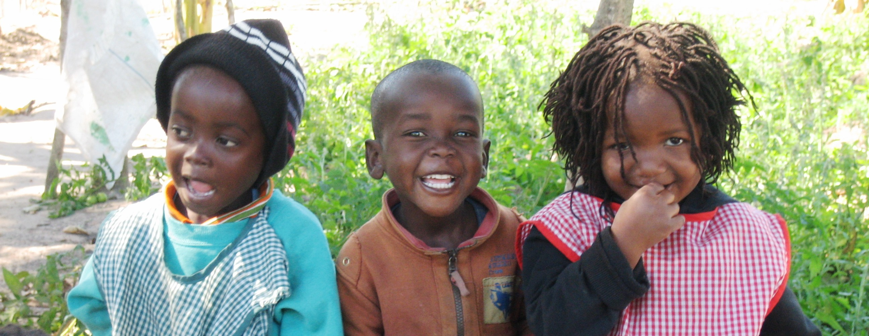
Y tú ¿te apuntas a ser voluntario/a?
O puedes escribirnos a voluntariado@accionverapaz.org
Llámanos al 91 0247166
Más información en www.accionverapaz.org

